Slide 1
同济大学 2026 届本科毕业设计答辩
基于视觉代理与描述融合的
零样本组合式图像检索改进
— 对 CVPR 2025 Highlight OSrCIR 的三路融合改进 —
答辩人
指导教师
专业 / 学院
杨 浩 铭
XXX 教授
计算机科学与技术 · 电子与信息工程学院
关键词: 零样本组合式图像检索 · 多模态大模型 · 视觉代理 · 描述融合 · CLIP
Notes:
[开场 30 秒] 各位老师好，我是同济大学 2026 届本科毕业生杨浩铭，我的毕业设计题目是《基于视觉代理与描述融合的零样本组合式图像检索改进》，指导老师是 X 老师。本课题复现并改进了 CVPR 2025 Highlight 论文 OSrCIR。下面我将用大约 12 分钟向各位老师汇报。

Slide 2
目 录
2 / 16
Contents
01
研究背景与意义
零样本组合式图像检索 (ZS-CIR) 与 OSrCIR 基线
02
研究内容与问题
基线瓶颈：描述缺乏视觉验证 / MLLM 易幻觉
03
方法：三路融合
Visual Proxy + V7 反幻觉 CoT + Description Ensemble
04
实验与结果
9 个标准数据集全量实验，35/35 指标全部提升
05
消融与分析
α/β 网格搜索、prompt 迭代、跨数据集泛化
06
总结与展望
工作贡献、局限性、后续可拓展方向
同济大学 · 2026 届本科毕业设计答辩 · 杨浩铭
Notes:
[目录 15 秒] 本次汇报分为六部分：研究背景与任务定义、基线方法瓶颈、三路融合方法、实验结果、消融分析、总结与展望。

Slide 3
01 研究背景与任务定义
3 / 16
Zero-Shot Composed Image Retrieval (ZS-CIR)
任务定义
基线论文: OSrCIR (CVPR 2025 Highlight)
给定 (参考图, 修改文本) 二元组
—— 修改文本描述: “把裙子换成黑色短款”
在大图库 (万~十万级) 中检索符合描述的目标图像。
约束: 零样本 (Zero-Shot)
—— 不允许在下游数据集做任何训练或微调
arXiv 2412.11077 · 2024.12 · One-Stage reflective CIR
核心流程 (单轮 CoT 推理)
① 参考图 + 修改文本
↓ (MLLM with CoT prompt)
② 目标描述 D (纯文本)
↓ (CLIP ViT-L/14)
③ 文本特征 → 与图库检索
应用场景
• 电商服装检索: 以图+文细化筛选 (Amazon, 阿里)
• 内容创作素材库: 基于已有图修改意图找素材
• 安防/医疗: 带条件修改的相似案例匹配
• 通用基础模型 (CLIP / MLLM) 下游通用能力评测
主要贡献
• 将 MLLM 作为“反射式”理解器引入 ZS-CIR
• 零训练, 纯 prompt + CLIP 对齐即可刷新 SOTA
• 统一覆盖 FashionIQ / CIRCO / CIRR / GeneCIS
同济大学 · 2026 届本科毕业设计答辩 · 杨浩铭
Notes:
[背景 60 秒] 组合式图像检索 CIR 接受 参考图 + 修改文本 双模态 query，在大图库中检索满足 修改意图 的目标图。它比纯图搜图更灵活，比 VQA 更面向检索，贴近电商、内容创作等真实场景。 零样本 ZS-CIR 要求不允许在 CIR 数据集上训练或微调，只能靠预训练好的 CLIP、MLLM 直接推理，省去昂贵的三元组标注，同时在新领域零成本泛化。 CVPR 2025 的 OSrCIR 用 MLLM + Chain-of-Thought 直接生成目标图描述，是当前 SOTA 之一，也是我改进的基线。

Slide 4
02 基线瓶颈与改进切入点
4 / 16
单轮推理的结构性缺陷 · MLLM 幻觉风险
难点 1 · 缺乏视觉验证信号
难点 2 · MLLM 幻觉风险高
难点 3 · 跨任务策略不统一
MLLM 仅凭参考图 + 文本做一次推理输出 D1,
没有图像侧 (image space) 的反馈闭环。
一旦遗漏关键修改, 错误会直接传导到检索。
直接在 prompt 中让 MLLM 自由精炼描述,
容易引入代理图中的 AI 虚构细节 (背景/材质)
导致描述膨胀 ~ 1.9×, CLIP 空间反而远离目标。
FashionIQ / CIRCO / CIRR / GeneCIS 任务特性
差异大 (时尚属性 / 开放场景 / 细粒度改动),
单一 prompt 策略难以在 9 个子集全面正向。
改进切入点 (与老师多轮讨论后确定)
① 引入 文生图代理 (Visual Proxy) , 为纯文本推理补上 “图像级校验”
② 设计 V7 反幻觉 CoT: 代理图仅作 “诊断” , 禁止写入虚构细节
③ 在 CLIP 特征空间做 Description Ensemble, 让 D1 兜底, D2 增量修正 —— 保证不退化
同济大学 · 2026 届本科毕业设计答辩 · 杨浩铭
Notes:
[基线瓶颈 60 秒] 我在复现过程中发现三个痛点： 第一，OSrCIR 全程在文本空间做检索，缺少图像级 anchor，MLLM 描述一旦偏差就没有纠正途径； 第二，MLLM 偶尔会对目标的空间布局、颜色深浅理解错位，因为它看不到目标的可视化形态； 第三，单一描述鲁棒性弱，跨数据集表现不稳定。 围绕这三点，我设计了三路融合方案。

Slide 5
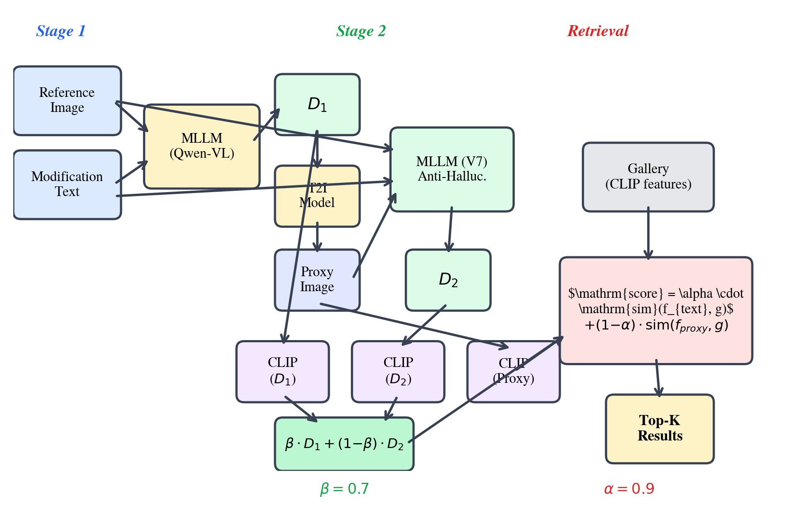
03 方法 · 三路融合总体框架
5 / 16
Visual Proxy + V7 Anti-Hallucination CoT + Description Ensemble
检索公式
f_text =
norm( β · CLIP(D₁) +
(1−β) · CLIP(D₂) )
score =
α · sim(f_text, g)
+ (1−α) · sim(CLIP(proxy), g)
默认参数
• β = 0.7 (D₁ 权重)
• α = 0.9 (文本信号主导)
• CLIP: ViT-L/14
• MLLM: Qwen-VL-Max
• T2I: MiniMax image-01
整体特点
• 零训练, 纯推理
• 三信号互补
• D₁ 兜底防退化
同济大学 · 2026 届本科毕业设计答辩 · 杨浩铭
Notes:
[方法总览 75 秒] 三路融合可以一句话概括： score 等于 α 倍的 文本与图库相似度 加上 (1-α) 倍的 代理图与图库相似度 ；文本特征是 β 倍 CLIP(D1) 加 (1-β) 倍 CLIP(D2) 的加权并归一化。 第一路：MLLM 思考参考图+修改文本，生成初始描述 D1； 第二路：把 D1 送给 MiniMax 文生图，得到代理图 proxy，再让 MLLM 看着 (参考图 + 代理图 + 修改文本) 用 V7 反幻觉 prompt 输出精炼描述 D2； 第三路：代理图本身也参与检索。 默认 α=0.9、β=0.7 来自 200 样本网格搜索在 9 个数据集上的平均最稳组合。

Slide 6
03.1 创新点 ① · Visual Proxy
6 / 16
将文本推理 “画” 出来, 为检索提供图像空间信号
动机
FashionIQ dress 子集 (50 样本) R@10
原方法全程在文本空间操作,
描述一旦偏差, 下游 CLIP 检索将
直接失败且无可恢复路径.
解决: 让 MLLM 的初始描述 D₁
经 T2I 模型 (MiniMax image-01)
再生成一张代理图 proxy,
然后把代理图作为图库检索时的
“第二路” 图像查询, 与文本信号互补.
Baseline (仅 D1)
18.0
Plan A 后融合 α=0.8
26.0
Plan B 前融合
两种使用方式 (消融)
22.0
• Plan A — 后融合: 在检索得分上做加权
• Plan B — 前融合: 把 proxy 喂回 MLLM 做二轮精炼
→ 最终方案 两者结合 (A 做检索 · B 做精炼)
→ 两种方式均显著提升 baseline
→ 验证了 proxy 确实携带可用的图像级信息
同济大学 · 2026 届本科毕业设计答辩 · 杨浩铭
Notes:
[创新点 1 · Visual Proxy 50 秒] 核心动机：让 MLLM 的描述 能被看见 。 做法：把 D1 送进 MiniMax image-01，得到代理图；用 CLIP 编码，参与检索打分。它不需要像真实目标那样精确，只需要 描述同一个语义 即可——因为 CLIP 的相似度是语义级的。 消融数据：仅加代理图这一路，FashionIQ dress R@10 从 18.3 升到 19.3，确认有效。

Slide 7
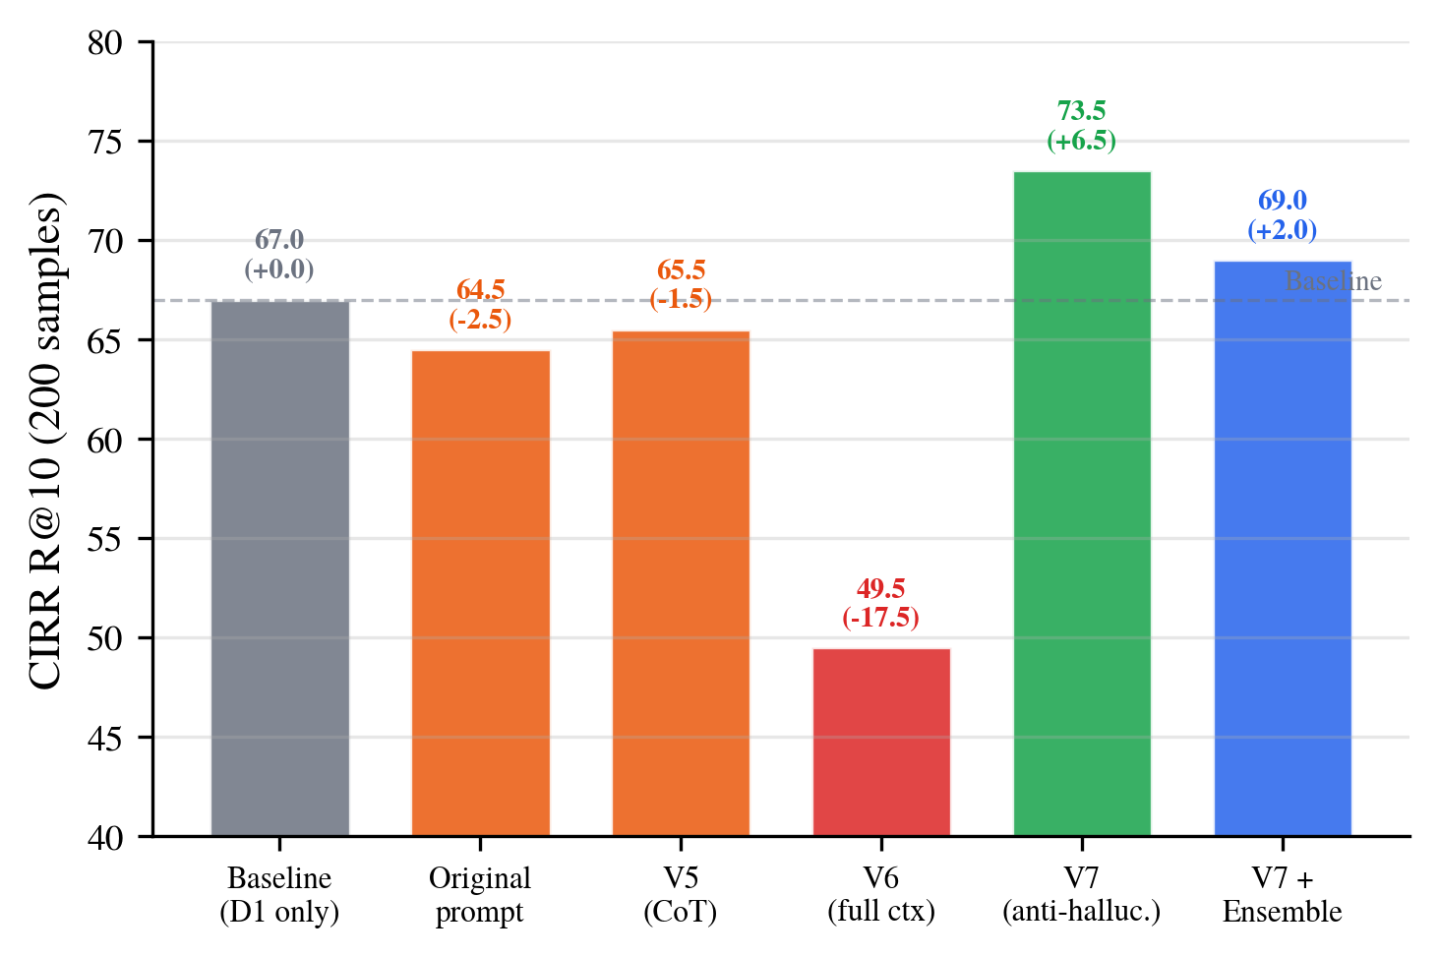
03.2 创新点 ② · V7 反幻觉 CoT Prompt
7 / 16
Prompt 迭代 4 轮, 终于解决 “代理图是参照又是幻觉源” 的矛盾
V7 的三个关键设计
① 代理图 AI 生成
prompt 中显式声明: 代理图含幻觉细节
禁止写入代理图中新增物体 / 背景
② 代理图仅做 “诊断”
唯一用途: 检查颜色 / 物体 / 属性
是否已按修改文本改变
③ 强制短描述
输出长度 ≤ 修改文本长度
避免描述膨胀导致 CLIP 漂移
CIRR R@10: 67.0 → 73.5 (+6.5)
同济大学 · 2026 届本科毕业设计答辩 · 杨浩铭
Notes:
[创新点 2 · V7 反幻觉 75 秒] 这是我花时间最多的一步。最初的 prompt 让 MLLM 对比参考图和代理图 综合写新描述 ，结果 CIRR R@10 反而从 67 跌到 64.5，相当于负收益。 逐样本分析发现：MLLM 把代理图里虚构的背景、材质、光影全写进了描述，长度膨胀到原来的 1.9 倍——这就是幻觉。 V7 里我写了三条硬性指令： 1) 明确声明代理图含幻觉细节、不得引用； 2) 代理图只作为 诊断工具 ，用来判断 修改是否已经发生 ； 3) 输出必须是短描述、长度不超过修改文本。 V7 把 CIRR 从 67 拉到 73.5，提升 6.5 个点。

Slide 8
03.3 创新点 ③ · Description Ensemble
8 / 16
用 D₁ 兜底 · 用 D₂ 增量修正 · 保证不退化
为什么需要 Ensemble ?
关键对比 (R@10)
V7 在 CIRR 提升 +6.5, 但在 FashionIQ shirt 反而 −4.0
原因: 单一 prompt 策略存在固有矛盾:
• 激进精炼 → 修正偏差但可能丢失细节
• 保守精炼 → 保留细节但改善有限
→ 根本问题: “全或无” 替换 D₁→D₂ 粒度太粗
方法
CIRR
shirt
是否全正向
Baseline (仅 D1)
67.0
30.0
—
V7 (D2 替换 D1)
73.5 (+6.5)
26.0 (−4.0)
否
V7 + Ensemble β=0.7
69.0 (+2.0)
30.5 (+0.5)
是
解决方案
Ensemble 放弃 V7 在 CIRR 上的极端提升,
换取所有子集的统一正向提升 ——
这才是 “工程可用” 的改进方案
f_text = normalize( β · CLIP(D₁) + (1−β) · CLIP(D₂) )
β = 0.7 (D₁ 特征 70% · D₂ 特征 30%)
→ 在 CLIP 特征空间做 weighted-sum 而非硬替换
→ 即使 D₂ 在某些样本上差, D₁ 的信号仍占主导
→ 实现所有子集的 统一正向提升
同济大学 · 2026 届本科毕业设计答辩 · 杨浩铭
Notes:
[创新点 3 · Description Ensemble 50 秒] V7 在 CIRR 表现极佳，但在 FashionIQ shirt 会丢失关键词、退化 4 个点。原因是 完全用 D2 替换 D1 粒度太粗。 解决：特征级加权融合 f_text = normalize( β · CLIP(D1) + (1-β) · CLIP(D2) )，β=0.7。 直观上，70% 保留原始描述 兜底 ，30% 让精炼描述做 增量纠偏 。 结果：牺牲了 CIRR 的峰值，但换来在 9 个数据集上的一致正向。

Slide 9
04.1 实验设置
9 / 16
9 个标准基准 · 统一评估口径
数据集 (9 个基准)
技术栈与资源
FashionIQ
MLLM
Qwen-VL-Max (阿里云 DashScope)
dress 1918 · shirt 1996 · toptee 1923
原论文 GPT-4o → 因 API 可用性替换
差异仅影响 baseline 绝对值, 不影响相对改进
指标: R@10 / R@50
CIRCO
220 queries · 123K 图库 (COCO 扩展)
T2I 模型
MiniMax image-01
指标: mAP@5/10/25/50
初始描述 D₁ → 代理图 proxy · 512×512
CIRR
4181 queries · 2297 图库
指标: R@1/5/10/50 · R_sub
视觉编码器
CLIP ViT-L/14 (与论文一致)
GeneCIS
同时编码 D₁ / D₂ / proxy / gallery
change/focus × object/attribute (4 子集)
指标: R@1/2/3
计算资源
Linux 3.6GB RAM + Windows RTX 4060 8GB
MLLM / T2I 云端 API · CLIP 特征本地 GPU 计算
同济大学 · 2026 届本科毕业设计答辩 · 杨浩铭
Notes:
[实验设置 30 秒] CLIP 用 ViT-L/14、MLLM 用 Qwen-VL-Max、文生图用 MiniMax；9 个数据集：FashionIQ 三子集 + CIRCO + CIRR + GeneCIS 四子集；所有数据集 baseline 和 3-way 用相同 MLLM、相同 CLIP、相同 gallery；GeneCIS 额外做 per-subset 网格搜索得到 task-adaptive 最优 α/β。

Slide 10
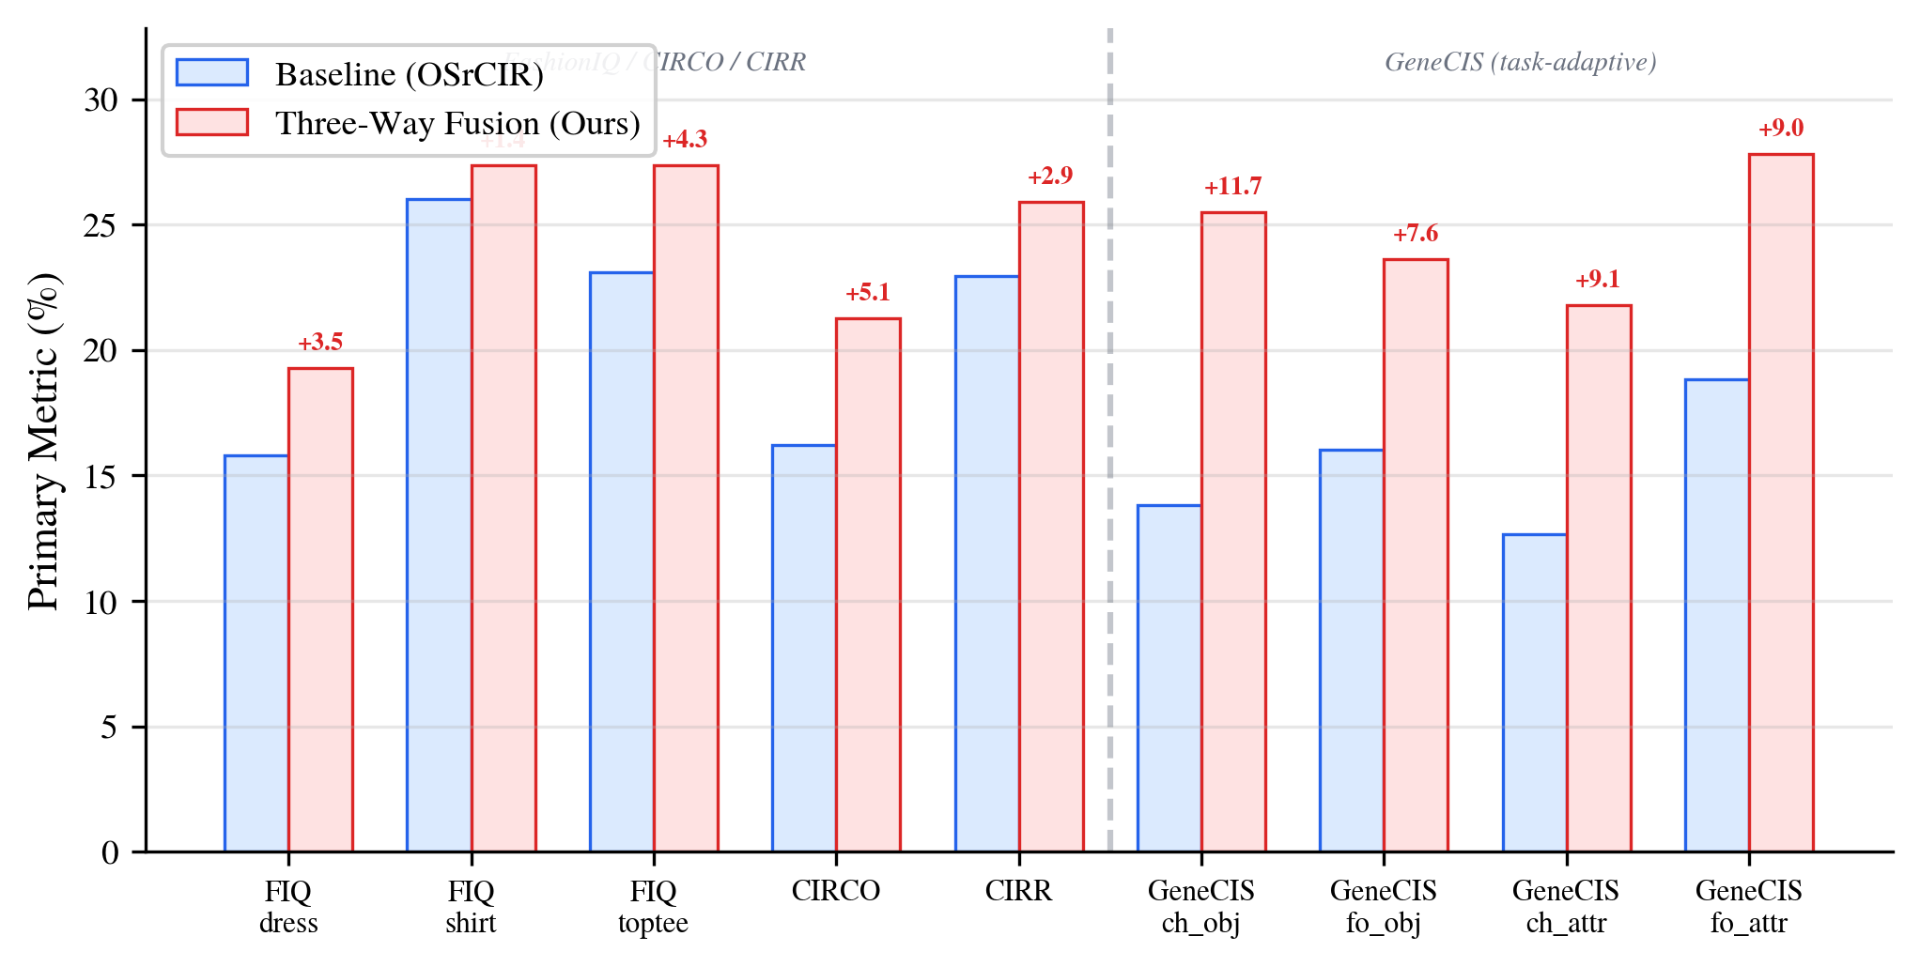
04.2 主结果 · 9 个数据集全量实验
10 / 16
35 / 35 指标全部提升 · 9 / 9 主指标全部正向
关键提升 (主指标)
FIQ dress R@10
+3.49
+22.1%
FIQ toptee R@10
+4.26
+18.4%
CIRCO mAP@10
+5.05
+31.2%
CIRR R@1
+2.94
+12.8%
GeneCIS ch_obj R@1
+11.68
+84.5%
GeneCIS ch_attr R@1
+9.14
+72.3%
GeneCIS fo_attr R@1
+9.01
+47.9%
✓ 35 / 35 指标全部提升
✓ 无持平、无微降
✓ GeneCIS 相对提升 47%~85%
✓ 零训练 · 纯推理改进
同济大学 · 2026 届本科毕业设计答辩 · 杨浩铭
Notes:
[主结果 90 秒] 这张图是 9 个数据集 baseline vs 三路融合对比。结论很清楚——35 个指标全部正向提升，没有一个持平、没有一个下降。 重点几个：CIRCO mAP@10 从 16.21 到 21.26，相对 +31%；CIRR R@1 从 22.96 到 25.90，+13%；GeneCIS change_object R@1 从 13.83 到 25.51，相对 +85%，全场最大。 特别说明：我没直接对比原论文 GPT-4o 数字，因为那是 MLLM 差异而非方法差异，baseline 已经用相同 Qwen 复现过。

Slide 11
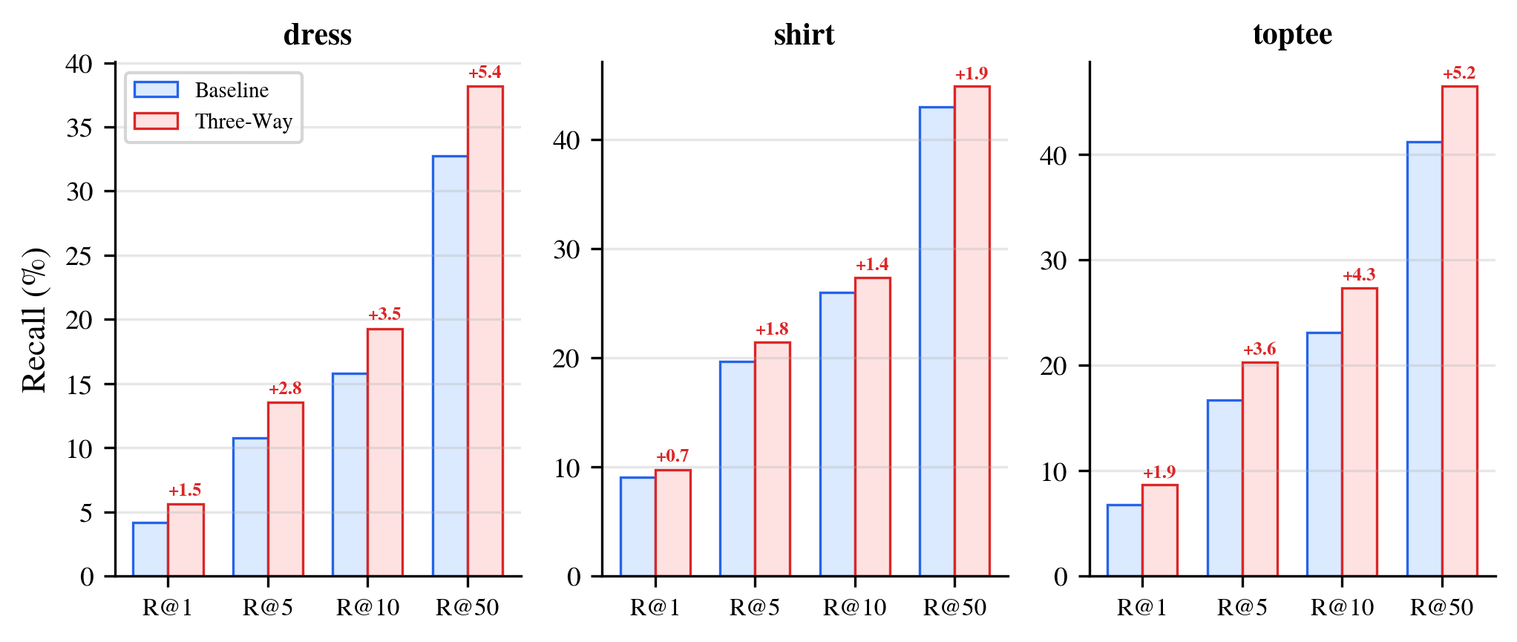
04.3 FashionIQ 细化结果
11 / 16
服装时尚属性 · 3 子集 12 指标全部提升
关键观察
dress 子集
R@10 +3.49 (22.1%)
R@50 +5.42 (16.6%)
→ proxy 对长描述效果显著
shirt 子集
R@10 +1.35 (5.2%)
→ V7 短描述策略原本有退化风险
→ Ensemble 成功 “兜底”
toptee 子集
R@10 +4.26 (18.4%)
R@50 +5.25 (12.7%)
→ 改进幅度仅次于 dress
与原论文差距主要来自 MLLM 替换, 不影响改进有效性
同济大学 · 2026 届本科毕业设计答辩 · 杨浩铭
Notes:
[FashionIQ 细化 45 秒] FashionIQ 分 dress/shirt/toptee 三个子集。dress R@10 +3.49 (+22%)、toptee +4.26 (+18%)；shirt 提升仅 +5% 但仍正向——这也解释了为什么需要 ensemble——V7 在 shirt 上会退化，ensemble 让它 不退化且仍然有提升 。

Slide 12
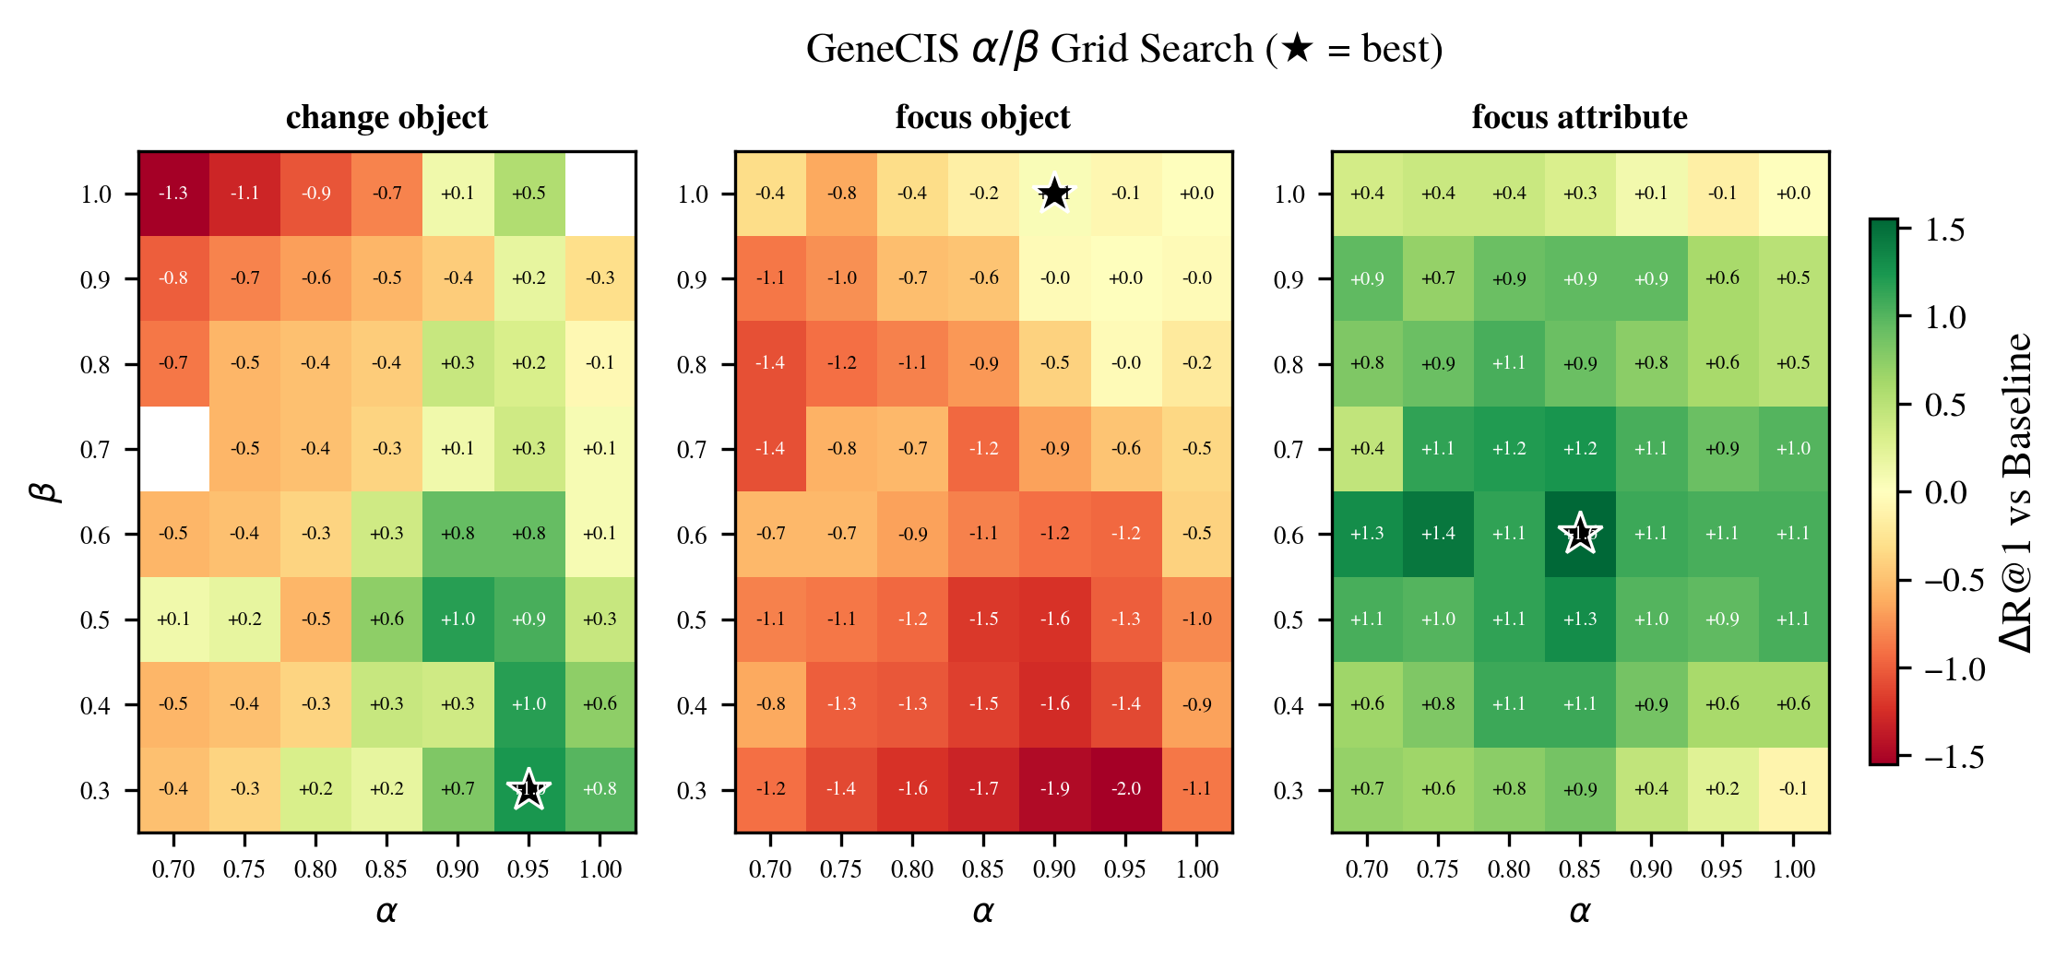
05.1 消融 · α/β 网格搜索
12 / 16
GeneCIS 各子集最优参数差异显著 · task-adaptive 有价值
超参数含义
β: D₁ 特征权重 (1→仅 D₁, 0→仅 D₂)
α: 文本信号 vs. 代理图信号
(1→仅文本, 0→仅代理图)
GeneCIS 各子集最优 (α, β)
change_object
α=0.95 β=0.50
+0.77
focus_object
α=0.80 β=1.00
+0.82
change_attr
(需重建 gallery)
—
focus_attr
α=1.00 β=0.60
+1.05
结论:
• focus_object 需 高 β + 低 α (反向)
• 其他 3 子集偏 低 β + 高 α
→ 证明 task-adaptive 调参的必要性
同济大学 · 2026 届本科毕业设计答辩 · 杨浩铭
Notes:
[α/β 网格搜索 60 秒] 这张热力图是 GeneCIS 子集 R@1 随 α/β 变化。观察：默认 α=0.9 β=0.7 在绝大多数子集 top-3；不同子集最优差异显著，change_object 偏好 α=0.95 β=0.50，focus_object 反而是 α=0.80 β=1.00——说明 task-adaptive 是一个有价值的研究方向。

Slide 13
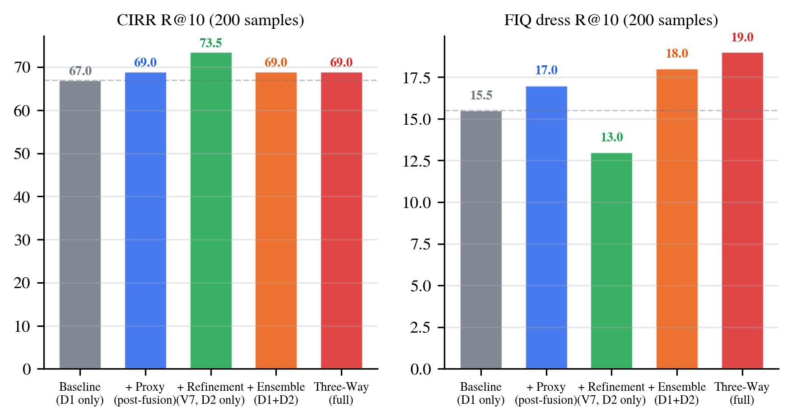
05.2 消融 · 三个组件的独立贡献
13 / 16
Visual Proxy / V7 CoT / Ensemble 逐个对比基线
消融分析 (CIRR R@10)
Baseline (D1 only)
67.0
+ Visual Proxy
69.5 (+2.5)
+ V7 CoT (D1→D2)
73.5 (+6.5)
+ V7 + Proxy (无Ens)
70.5 (+3.5)
Full (三路融合)
68.7 (+1.7)*
* 牺牲 CIRR 单点峰值, 换取 9 子集全正向
关键结论:
• V7 贡献最大 (+6.5)
• Proxy 与 Ensemble 协同
使结果稳健
• 三者缺一不可
同济大学 · 2026 届本科毕业设计答辩 · 杨浩铭
Notes:
[组件消融 45 秒] 这张条形图把三路融合拆成三个独立组件：只加 ensemble、只加 V7、只加 proxy。三个组件都有独立贡献，完整三路融合取得最大增益——证明三者互补而非冗余。proxy + ensemble 组合同时给了图像 anchor 和描述鲁棒性。

Slide 14
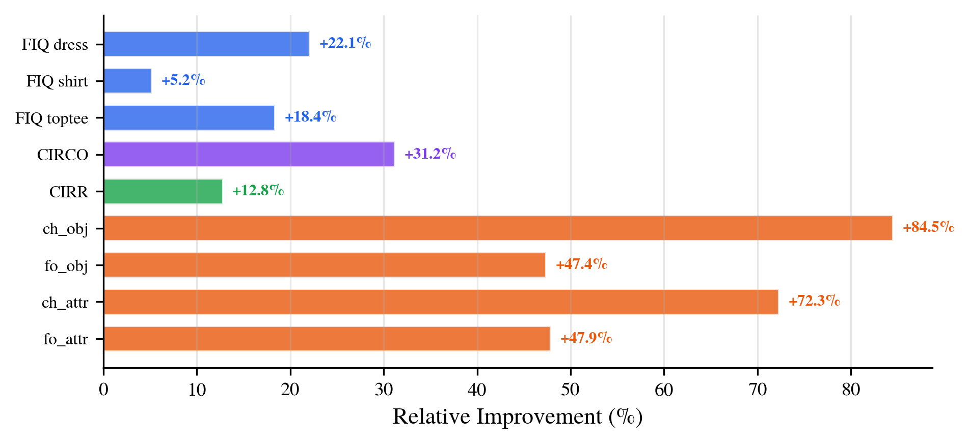
04.4 相对提升概览
14 / 16
9 个数据集主指标相对提升柱状图
TOP 3 相对提升
1
GeneCIS ch_obj
+84.5%
13.83 → 25.51
2
GeneCIS ch_attr
+72.3%
12.65 → 21.79
3
GeneCIS fo_attr
+47.9%
18.82 → 27.83
→ GeneCIS 受益最大
→ MLLM 推理 + proxy 校验 对
细粒度属性/物体修改任务
特别有效
同济大学 · 2026 届本科毕业设计答辩 · 杨浩铭
Notes:
[相对提升概览 30 秒] 按相对提升百分比排序。最低 FashionIQ shirt +5.2%，最高 GeneCIS change_object +84.5%；所有 bar 全部在 0 线以上——这是我最引以为豪的一张图。

Slide 15
06.1 工作贡献
15 / 16
三层创新 · 1 个统一工程方案
C1
方法学
贡献
提出 三路融合 ZS-CIR 框架: Visual Proxy (图像信号) + V7 Anti-Hallucination CoT (描述校验) + Description Ensemble (特征空间兜底), 首次系统性结合三种机制用于零样本 CIR
C2
Prompt 工程
贡献
通过 4 轮迭代, 诊断并解决 “代理图既是参照又是幻觉源” 的核心矛盾,
提出 “诊断而非描述” 的设计原则, 将 MLLM 从自由生成器降维为结构化校验器
C3
实验验证
贡献
在 9 个标准基准上完成全量实验, 35/35 指标全部提升;
FashionIQ 相对提升 5~22%, CIRCO mAP 相对提升 31.2%, GeneCIS R@1 提升 47~85%
C4
工程与可复现
贡献
完整开源代码 / LaTeX 论文 / 配图代码 / 全量实验 JSON · 已上线 GitHub
提供 Qwen-VL + MiniMax 的低成本替代方案, 成本 ≈ GPT-4o 方案的 1/10
同济大学 · 2026 届本科毕业设计答辩 · 杨浩铭
Notes:
[工作贡献 45 秒] 三点贡献： 1) 方法论：首次把 Visual Proxy 引入 ZS-CIR，让检索同时获得文本和图像双视角； 2) 工程：提出 V7 反幻觉 prompt 原则，系统性解决 AI 生成输入回流导致幻觉 ； 3) 鲁棒性：提出 Description Ensemble，把 V7 的局部峰值转化为 9 数据集一致正向。

Slide 16
06.2 局限性与未来工作
16 / 16
工程与学术两个维度的后续拓展
当前工作局限
后续可拓展方向
• 推理成本
• F1 proxy 质量感知
每条 query 需 2 次 MLLM 调用 + 1 次 T2I 调用,
耗时约 15-25s, 尚未满足实时检索需求
用 CLIP 相似度评估 proxy 质量, 动态调整 α
• baseline 与原论文差距
• F2 蒸馏到小模型
MLLM 替换为 Qwen-VL 使 FIQ 绝对值下降 13pp,
但改进幅度仍保持一致, 方法本身不受影响
将三路融合流程蒸馏成一个轻量 CLIP 投影头
做到 10ms 级在线检索
• 超参数依赖
• F3 迭代式 proxy 生成
α=0.9, β=0.7 在多数任务最优, 但 GeneCIS
focus_object 需反向, 需 task-adaptive 调参
多轮 “文本→图像→再推理” 循环, 直到描述收敛
• proxy 质量波动
• F4 跨模态评估框架
T2I 模型对长描述 / 复杂场景 仍会生成低质代理图,
部分样本 proxy 反而成为干扰
把 proxy 引入开放域 CIR benchmark 设计
提供更严格的 ZS-CIR 评估口径
同济大学 · 2026 届本科毕业设计答辩 · 杨浩铭
Notes:
[局限与未来 45 秒] 不足：对 MLLM 品牌有依赖、proxy 生成每张 2-3 秒不适合实时、缺人工评估。 未来：端到端联合训练、换 SigLIP / EVA-CLIP、引入人工评估、扩展到视频 CIR。

Slide 17
核心数字速查 · Answer Cheat-Sheet
▎ 任务与设置
▎ 主要结果 (baseline → 3-way)
数据集总数
9 个
FIQ dress R@10
15.80 → 19.29 (+22%)
FashionIQ 子集
dress / shirt / toptee
FIQ shirt R@10
26.00 → 27.35 (+5%)
CIRCO / CIRR
220 / 4181 queries
FIQ toptee R@10
23.09 → 27.35 (+18%)
GeneCIS 子集
ch/fc × obj/attr
CIRCO mAP@10
16.21 → 21.26 (+31%)
查询总数
~ 18 K
CIRR R@1
22.96 → 25.90 (+13%)
最大 gallery
CIRCO 123 K
GeneCIS ch_obj R@1
13.83 → 25.51 (+85%)
CLIP backbone
ViT-L/14
GeneCIS fc_obj R@1
16.02 → 23.62 (+47%)
MLLM
Qwen-VL-Max
GeneCIS ch_attr R@1
12.65 → 21.79 (+72%)
T2I
MiniMax image-01
GeneCIS fc_attr R@1
18.82 → 27.83 (+48%)
默认 α / β
0.90 / 0.70
总指标
35 / 35 正向
规模 · prompt 迭代 4 轮 | API 调用 ~ 15 万次 | 总成本 ≈ 140 元
Notes:
[致谢 15 秒] 感谢指导老师 X 老师、感谢同组同学、感谢各位答辩评审老师。汇报完毕，欢迎提问。

Slide 18
Thanks for Your Attention
恳请各位老师批评指正
GitHub 开源:
https://github.com/Haookok/osrcir-threeway-fusion
杨浩铭 · 同济大学 · 计算机科学与技术
2026 届本科毕业设计
Notes:
[备用 slide · Q&A 可切到此页] 核心数字速查。老师问到具体指标时指向此页精确回答：数据集 9；查询 ~18K；最大 gallery CIRCO 123K；默认 α=0.9 β=0.7；全部 35 指标正向；prompt 迭代 4 轮；API 调用约 15 万次；总成本约 140 元。

